Slide 1
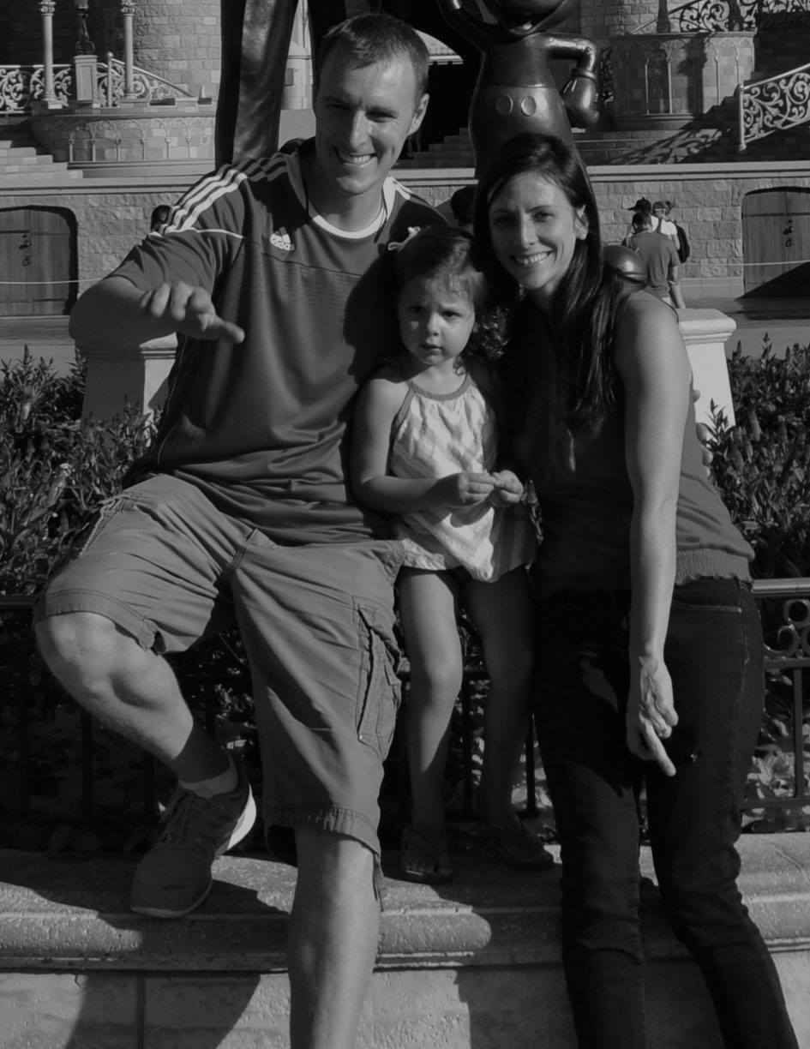
MENTOR.
Família Cristã
MOBILIZAR.
MULTIPLICAR.
Curso 1.6.1

Slide 2
A Família Cristã
Um Projeto de Deus

Slide 3
Salmo 127
¹ Se não for o SENHOR o construtor da casa,
será inútil trabalhar na construção.
Se não é o SENHOR que vigia a cidade,
será inútil a sentinela montar guarda.
² Será inútil levantar cedo e dormir tarde,
trabalhando arduamente por alimento.
O SENHOR concede o sono àqueles a quem ele ama.
³ Os filhos são herança do SENHOR,
uma recompensa que ele dá.

Slide 4
Salmo 127
4 Como flechas nas mãos do guerreiro são os filhos nascidos na juventude. 5 Como é feliz o homem
que tem a sua aljava cheia deles!
Não será humilhado quando enfrentar
seus inimigos no tribunal.

Slide 5
De todas as prioridades,
Qual é o mas importante?
Deus
A Família

Slide 6
De todos os nossos relacionamentos, qual é o mais importante?
O Primeiro Relacionamento na criação: DEUS
Deus nos criou para termos um relacionamento íntimo com Ele.
Se nós não cumprir este propósito, perdemos todo o sentido na vida.

Slide 7
O Segundo Relacionamento na Criação: Casamento
Deus declarou a respeito da Criação que “tudo havia ficado muito bom,” mas também disse “…não é bom que o homem esteja só.”
Deus criou a mulher através da própria carne de Adão.
Adão respondeu com poesia.
Nudez é apenas adequada dentro deste relacionamento. (Intimidade)

Slide 8
O terceiro Relacionamento na Criação: Crianças
Esse relacionamento depende dos outros dois.
Crianças possuem a imagem de Deus, assim como seus pais.

Slide 9
23 Disse então o homem:
“Esta, sim, é osso dos meus ossos e carne da minha carne!
Ela será chamada mulher, porque do homem foi tirada”.
24 Por essa razão, o homem deixará pai e mãe e se unirá à sua mulher, e eles se tornarão uma só carne.
Gênesis 2:23-24

Slide 10
A Prioridade dos Relacionamentos Familiares
Pai
Mãe
Filhos

Slide 11
A Prioridade dos Relacionamentos Familiares
Génesis 2:23-24
23. Disse então o homem: “Esta, sim, é osso dos meus ossos e carne da minha carne! Ela será chamada mulher, porque do homem foi tirada”. 24 Por essa razão, o homem deixará pai e mãe e se unirá à sua mulher, e eles se tornarão uma só carne.

Slide 12
A Prioridade dos Relacionamentos Familiares
Pai
Mãe
Este relacionamento é permanente.
Filhos
Este relacionamento é temporal.

Slide 13
Relacionamento com Deus
Invista tempo no seu relacionamento com Deus.
Desenvolva intimidade com Ele.
Viva esse relacionamento perante sua Família

Slide 14
Relacionamento com Cônjuge
Namore sua esposa romanticamente.
Desenvolva intimidade com ela.
Viva esse relacionamento perante seus Filhos.

Slide 15
Relacionamento com Crianças
Envolva-se na vida e nos interesses de seus filhos.
Desenvolva intimidade com eles.
Viva esse relacionamento perante outras famílias.

Slide 16
De todas as prioridades,
Qual é a mais importante?
Deus
Casamento
A Família

Slide 17
Pensamento Errôneo #1
Não sou uma pessoa muito espiritual, mas eu sou uma boa esposa e mãe.

Slide 18
Por que este pensamento é errôneo?
Não leva em conta o nosso PROPÓSITO. Fomos criados para termos um relacionamento íntimo com Deus. Nós não cumprimos nosso próprio propósito.
Nós não ensinamos nossos FILHOS a ter um relacionamento com Deus.
É DEUS que nos ajuda a ter boas relações na família.

Slide 19
Pensamento Errôneo #2
Eu posso não ser uma boa esposa, mas eu sou uma boa mãe.

Slide 20
Por que este pensamento é errôneo?
Nós não somos bons MODELOS de intimidade para os nossos filhos.
Nós não ajudamos os nossos filhos como aprender a ter um relacionamento ÍNTIMO com seus futuros cônjuges.
Divide a AUTORIDADE, causando caos em casa.

Slide 21
O Valor dos Sexos
Gênesis 1:16-28
1 - Ambos são criados na imagem e semelhança de Deus.
2 – Deus abençoou o homem e a mulher.
3 – Ambos tem a mesma responsabilidade sobre a Criacão.
Portanto, ambos tem o mesmo valor.

Slide 22
Os Papeis de Homens
Pai

Slide 23
Os Papeis de Homens
Marido

Slide 24
Os Papeis de Homens
Atleta

Slide 25
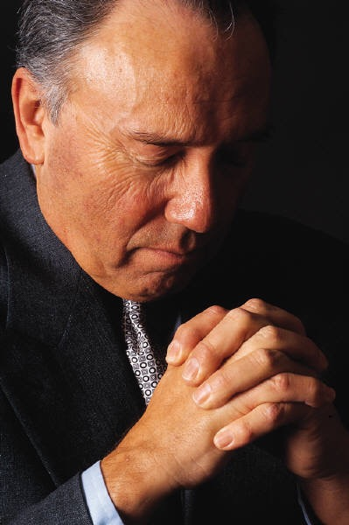
Os Papeis de Homens
Adorador de Deus

Slide 26
Os Papeis de Homens
Pilar de força

Slide 27
Os Papeis de Homens
Trabalhador

Slide 28
Os Papeis de Homens
Amigo

Slide 29
Os Papeis de Mulheres
Mãe

Slide 30
Os Papeis de Mulheres
Esposa

Slide 31
Os Papeis de Mulheres
Amiga

Slide 32
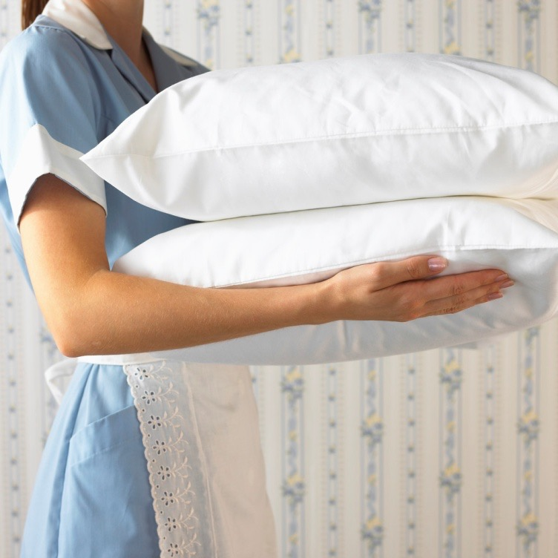
Os Papeis de Mulheres
Rainha da casa

Slide 33
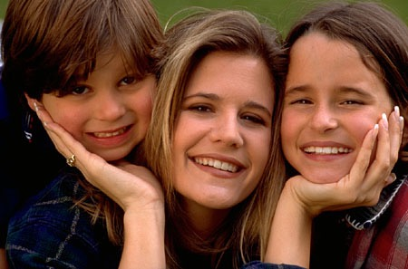
Os Papeis de Mulheres
Irmã

Slide 34
Os Papeis de Mulheres
Artista de Beleza

Slide 35
Tem que manter as mesmas prioridades
Deus
Casamento
Filhos
Deus
Casamento
Filhos

Slide 36
Quero, porém, que entendam que o cabeça de todo homem é Cristo, e o cabeça da mulher é o homem, e o cabeça de Cristo é Deus
I Coríntios 11:3

Slide 37
Suas Funções
Cristo é a cabeça de todo homem.
O homem é a cabeça da mulher.
Deus é a cabeça de Cristo.
Será que Deus tem mais valor do que Cristo? Não.

Slide 38
A idéia que valor e autoridade são diretamente proporcionais é uma idéia Humana e Errónea.

Slide 39
Liderança é apenas mais uma maneira de servir!

Slide 40
De todas as prioridades,
Qual é a mais importante?
Deus
Casamento
A Família

Slide 41
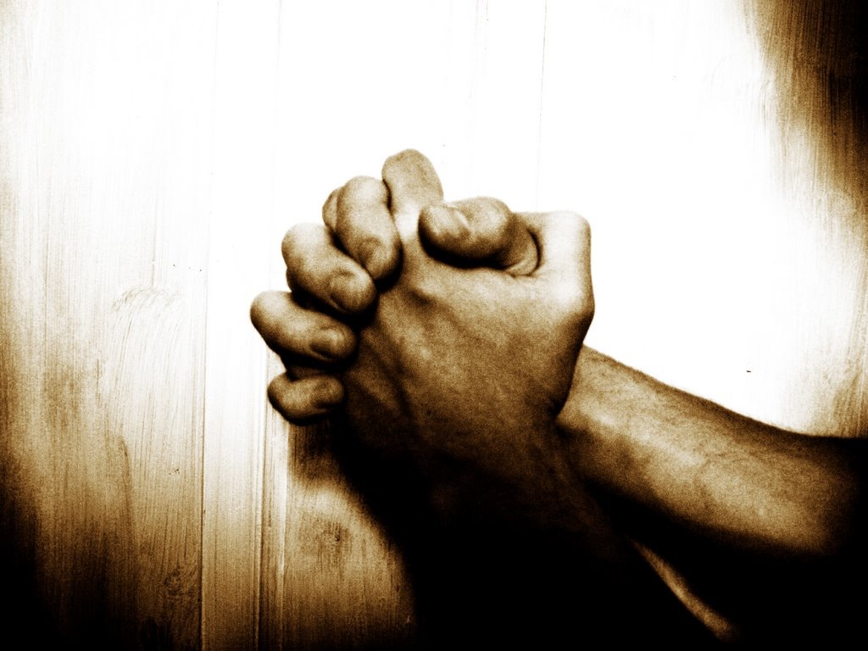
Se Deus é a primeira prioridade…
…passaremos tempo con Ele em oração,
…passaremos tempo com Ele em adoração,
…passaremos tempo con Ele lendo sua Palavra.

Slide 42
Intimidade Conjugal
Efésios 5:21-23

Slide 43
Efesios 5:22-33
O Amor Cresce
Mulher
Homem
Dever Principal: Submeter-se a seu marido
Desejo Principal: Ser Respeitado
Desejo Principal: Ser Amada
Dever Principal: Amar sua esposa

Slide 44
Se não dá prioridade ao casamento…
Efesios 5:22-33
O homem buscará respeito em outro lugar.
A mulher buscará amor em outro lugar.
Homem
Egoísmo
Mulher
Dever Principal: Submeter-se a seu marido
Desejo Principal: Ser Respeitado
Se Divorciar
Desejo Principal: Ser Amada
Dever Principal: Amar sua esposa
Egoísmo

Slide 45
Observações
Em um ambiente de egoísmo, o amor diminui. O egoísmo é o inimigo do amor.
Se a esposa não se submeter ao marido, ele tentará achar respeito em outro lugar.
Se o marido não amar a sua esposa, ela tentará achar amor em outro lugar.

Slide 46
4. Normalmente o casamento terminará em Divórcio.
5. Biblicamente, nós somos responsáveis em cumprir nosso dever, mesmo se nosso cônjuge não cumprir o seu dever. (Será que Cristo ainda nos ama quando não temos sido completamente submissos a Ele?)

Slide 47
O Modelo para os deveres
Efesios 5:22-33
Homem
Mulher
Dever Principal: Submeter-se a seu marido
Desejo Principal: Ser Respeitado
Como nós nos submetemos a Cristo
Desejo Principal: Ser Amada
Dever Principal: Amar sua esposa
…assim como Cristo amou a igreja

Slide 48
Observações para homens:
Cristo nos ama, mesmo quando nós não nos submetemos a Ele.
Cristo foi sacrificado para nosso benefício.
O amor de Cristo é altruísta, e não egoísta.

Slide 49
Observações para mulheres
É impossível seguirmos a Cristo, se não seguirmos o marido que Ele nos deu.
Devemos nos submeter aos nossos maridos de todo o coração, e não apenas com nossas ações externas. (Não seja uma esposa fariseu!)

Slide 50
Sugestões e Advertências
Efesios 5:22-33
Homens
Mulheres
Não exija respeito mas lute por “ele.”
Não exija amor, mas lute por “ele.”
Você deve amar sua esposa, mesmo se ela não lhe respeitar.
Você deve submeter-se a seu marido, mesmo quando ele não merecer.
Não renda a sua autoridade para sua esposa.
Não comprometa a autoridade do seu marido.
Valoriza as opinões de sua esposa, tanto quanto as suas próprias.
Respeite as opinões do seu marido.

Slide 51
De todas as prioridades,
Qual é a mais importante?
Deus
Casamento

Slide 52
De todas as prioridades,
Qual é a mais importante?
Deus
Casamento
Os filhos

Slide 53
Criando Nossos Filhos
Qual é a Meta?

Slide 54
Salmo 127
¹ Se não for o SENHOR o construtor da casa,
será inútil trabalhar na construção.
Se não é o SENHOR que vigia a cidade,
será inútil a sentinela montar guarda.
² Será inútil levantar cedo e dormir tarde,
trabalhando arduamente por alimento.
O SENHOR concede o sono àqueles a quem ele ama.
³ Os filhos são herança do SENHOR,
uma recompensa que ele dá.

Slide 55
Salmo 127
4 Como flechas nas mãos do guerreiro são os filhos nascidos na juventude. 5 Como é feliz o homem que tem a sua aljava cheia deles!
Não será humilhado quando enfrentar
seus inimigos no tribunal.

Slide 56
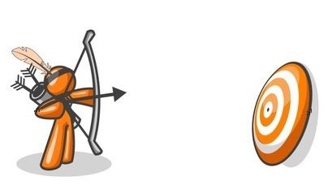
O Arqueiro (os pais) tem qual papel?
1 – O PODER
2 – A DIREÇÃO

